Slide 1

ГБОУ СОШ им.А.М.ШУЛАЙКИНА С.СТАРЫЙ АМАНАК
М.Р.ПОХВИСТНЕВСКИЙ САМАРСКОЙ ОБЛАСТИ
ПАМЯТНИКИ КУЛЬТУРЫ И ИСТОРИИ ГОРОДА САМАРЫ И САМАРСКОЙ ОБЛАСТИ
РАБОТУ ВЫПОЛНИЛ УЧЕНИК 7 КЛАССА ТУМАНИН ВЛАДИСЛАВ ЮРЬЕВИЧ

Slide 2
СОДЕРЖАНИЕ
ВВЕДЕНИЕ
ПАМЯТНИКИ КУЛЬТУРЫ И ИСТОРИИ Г.САМАРЫ
ПАМЯТНИКИ КУЛЬТУРЫ И ИСТОРИИ САМАРСКОЙ ОБЛАСТИ
ПАМЯТНИКИ КУЛЬТУРЫ И ИСТОРИИ ПОХВИСТНЕВСКОГО РАЙОНА
ПАМЯТНИКИ КУЛЬТУРЫ И ИСТОРИИ С.СТАРЫЙ АМАНАК.
ЗАКЛЮЧЕНИЕ

Slide 3
ВВЕДЕНИЕ
В России с каждым годом растет количество людей, желающих познакомиться с историческими и культурными достопримечательностями наше страны.
Многие хотят своими глазами увидеть известные исторические и природные памятники, которыми так богата российская земля.
Последнее время замечен интерес любителей культурного туризма по малым городам нашей необъятной страны, где сосредоточены основные достопримечательности России.
Поэтому в своей презентации я бы хотел показать небольшую часть исторического и культурного наследия нашей самарской области, своего района и села в котором я живу.

Slide 4
ПАМЯТНИКИ КУЛЬТУРЫ И ИСТОРИИ
Г.САМАРЫ

Slide 5
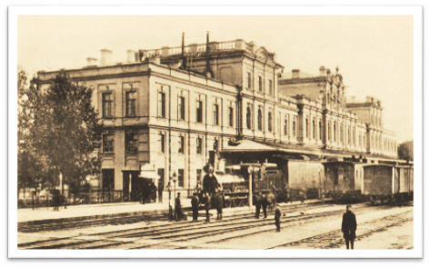
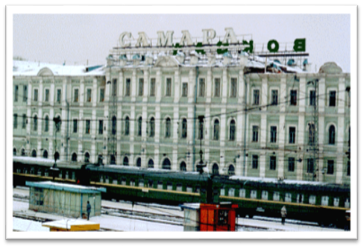
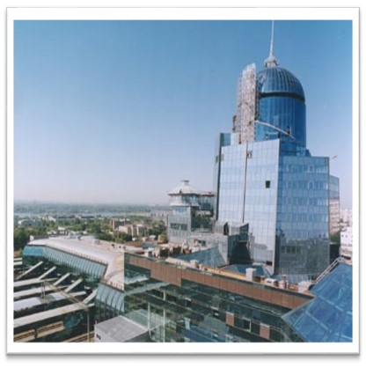
САМАРСКИЙ ЖЕЛЕЗНОДОРОЖНЫЙ ВОКЗАЛ
Здание Самарского железнодорожного вокзала построено в 1876 году эксплуатировалось около 120 лет. (архитектор граф Н. де Рошефор).
Железнодорожный вокзал в Самаре был построен в 2001 году. Является самым высоким зданием вокзала в Европе. Высота здания со шпилем составляет 86 метров.
Современный железнодорожный вокзал Самары - второй за всю историю города.
Каждые сутки вокзал принимает больше 16 000 пассажиров.

Slide 6
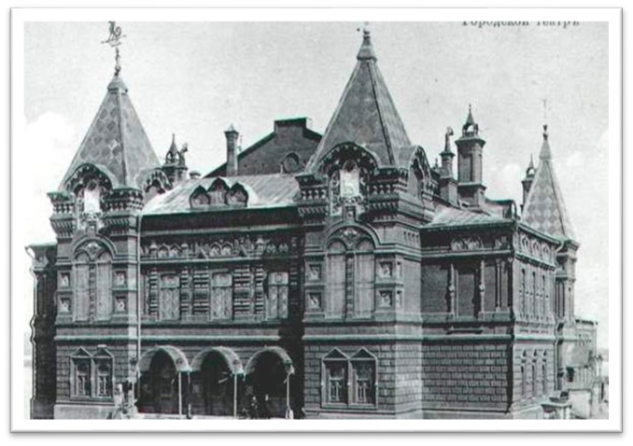
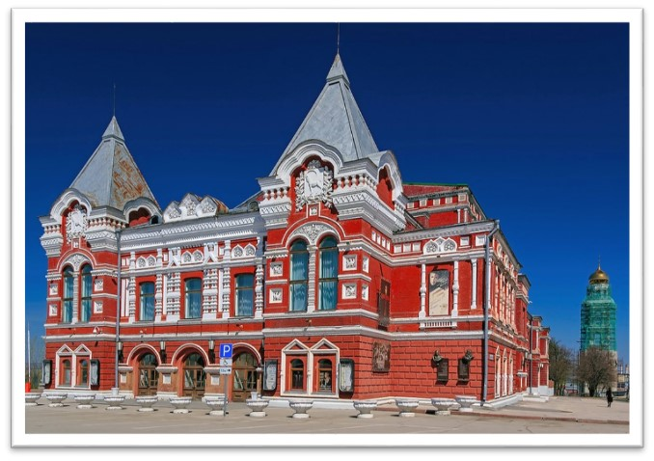
САМАРСКИЙ ДРАМАТИЧЕСКИЙ ТЕАТР
Прямо напротив входа в Струковский сад находится Театральная площадь. (пл. В.Чапаева). В зимний сезон 1851 года в Самара, в доме на берегу Волги, открылся драматический театр. Труппа актеров приехала из Казани. Играли комедию Н.Гоголя "Ревизор", драмы и водевили. К 1888 году общими усилиями Городской думы и городского главы П.Алабина по проекту московского архитектора Михаила Чичагова возвели каменное здание на Театральной площади.

Slide 7
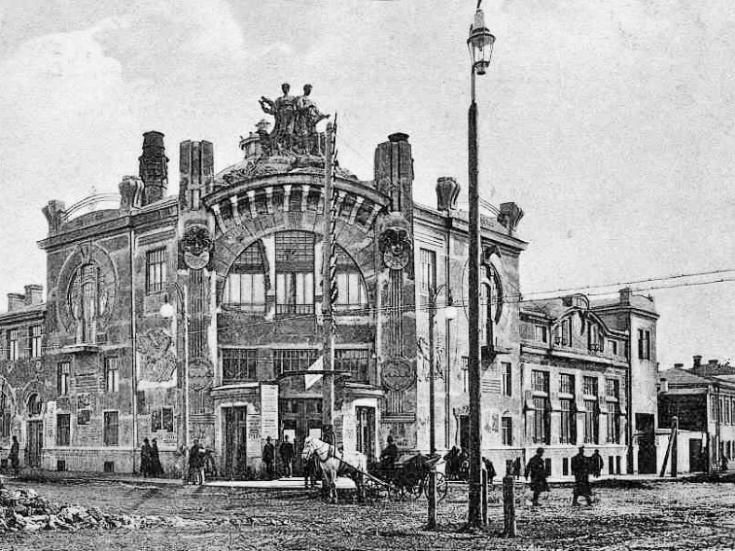
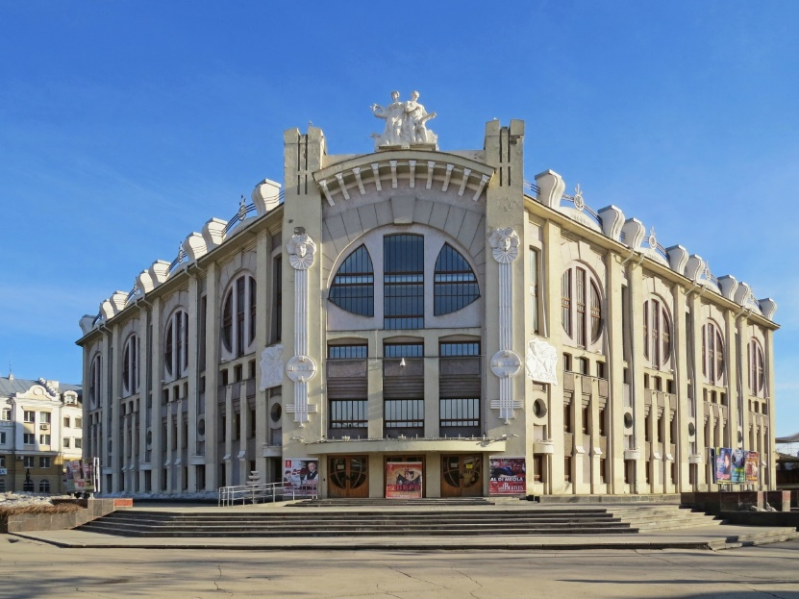
САМАРСКАЯ ГОСУДАРСТВЕННАЯ ФИЛАРМОНИЯ
Центр музыкальной жизни города – филармония (ул. Фрунзе, 141). Современное здание построено на месте бывшего цирка-театра «Олимп». «Олимп» был построен в 1907 году по проекту самарского архитектора Платона Васильевича Шаманского: здание в стиле модерн насчитывало 1100 зрительских мест. В «Олимпе» был свой постоянный концертный оркестр, работал буфет. В «Олимпе» выступали Фёдор Шаляпин, Владимир Маяковский, Александр Блок, Леонид Собинов, Иван Козловский.
В 1974 году здание цирка было решено реконструировать, но в результате старое здание было снесено, а новое построено чуть дальше от перекрёстка. Проект архитектора Юрия Васильевича Храмова учитывал традиции самарского модерна и новое здание филармонии оказалось внешне похоже на старое здание «Олимпа». В 1988 году новое здание самарской филармонии открылось для зрителей.

Slide 8
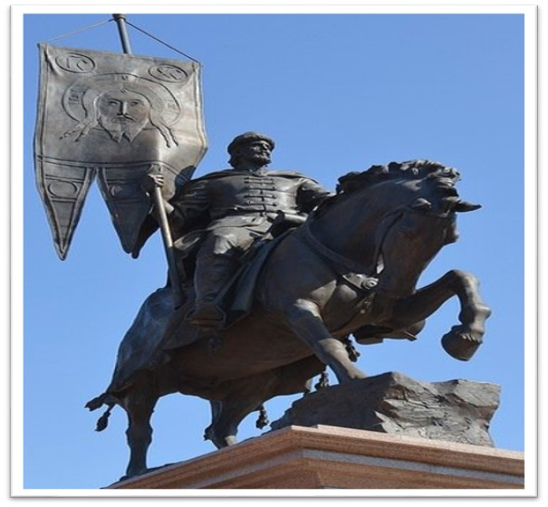
ПАМЯТНИК ГРИГОРИЮ ЗАСЕКИНУ
Князь Григорий Засекин считается первым самарским воеводой. В 1584 году царь Федор Иоаннович издал указ о строительстве крепостей на Волге - Самары, Саратова, Воронежа. В 1586 году князь Г. Засекин начал строительство крепости Самары, которая в 1689 году получила статус города.
Григорий Засекин не ошибся, определив место крепости не там, где река Самара впадает в Волгу, как предполагалось вначале, а в нескольких верстах от Волги, на возвышении. В середине XVII века Волга пробила себе новую дорогу, ее русло сдвинулось на восток и пролегло прямо перед городскими стенами. Так, почти век спустя, в полной мере выявилась дальновидность и точность выбора места для города.
Официальное открытие памятника князю Григорию Засекину, основателю и первому воеводе Самары, состоялось 12 сентября 2014 года и было приурочено ко дню рождения города. Эскиз памятника был разработан московским скульптором Кареном Саркисовым .

Slide 9
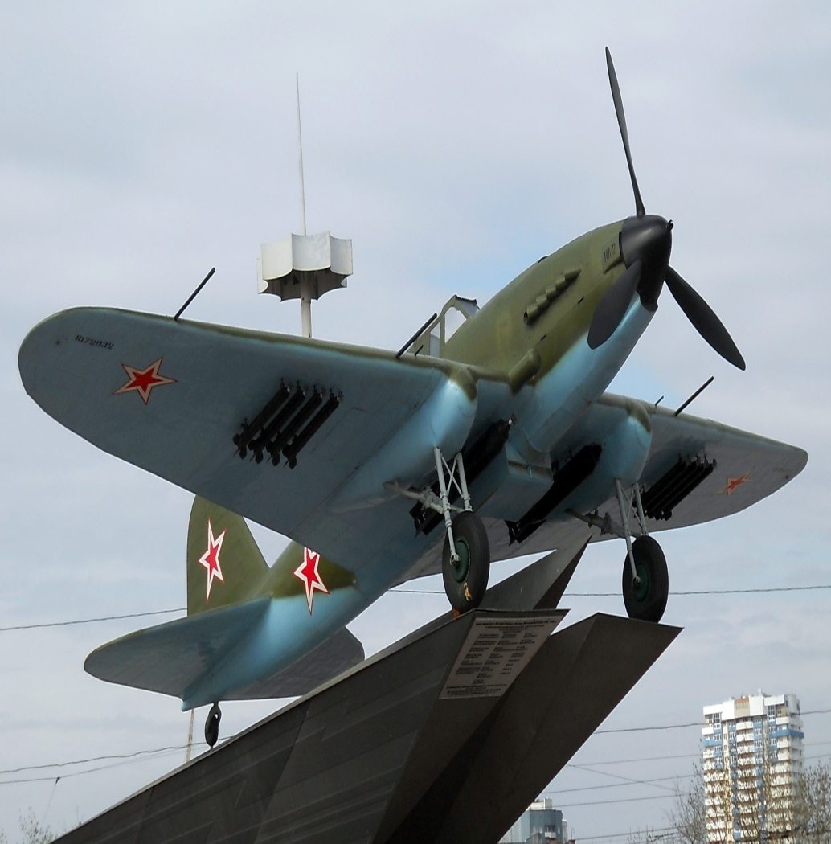
ПАМЯТНИК ШТУРМОВИКУ ИЛ-2
Самолет-штурмовик Ил-2 памятник и боевой славы куйбышевцев в годы Великой Отечественной войны. Памятник - настоящий самолет Ил-2, был установлен 7 мая 1975 года на пересечении проспекта Кирова и Московского шоссе.
Самолёт был найден к карельских болотах, недалеко от озера Оринайден. Летчик Котляревский, несмотря на тяжелое ранение, сумел посадить самолет в лесу и перейти линию фронта. После окончания Великой Отечественной войны ему было присвоено звание Героя Советского Союза. Самолеты Ил-2 в годы Великой Отечественной войны производились на куйбышевских авиационных заводах № 1 и № 18, поэтому этот монумент стал одним из символов города. Скульптор - Игорь Фёдоров, архитектор - Алексей Моргун.

Slide 10
ПАМЯТНИКИ КУЛЬТУРЫ И ИСТОРИИ
САМАРСКОЙ ОБЛАСТИ

Slide 11
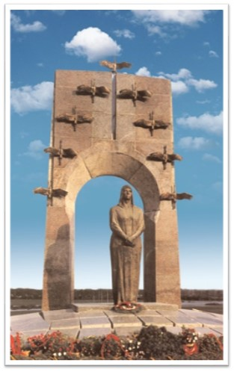
МЕМОРИАЛ СЕМЬИ ВОЛОДИЧКИНЫХ
Поселок городского типа Алексеевка городского округа Кинель Самарской области - единственное место в мире, где установлен памятник солдатской матери. Посвящён он Прасковье Володичкиной. Её 9 сыновей погибли в Великой Отечественной Войне.
В 1995-ом году к победному юбилею по Указу Президента России возвели монумент Великой солдатской матери. На строительство Мемориального комплекса семьи Володичкиных выделены средства Президентом Российской Федерации Б.Н.Ельцином, Самарской областной администрацией, пожертвования жителей Самарской области. Всего 2 млрд. 436 млн. 583 тыс. рублей.

Slide 12
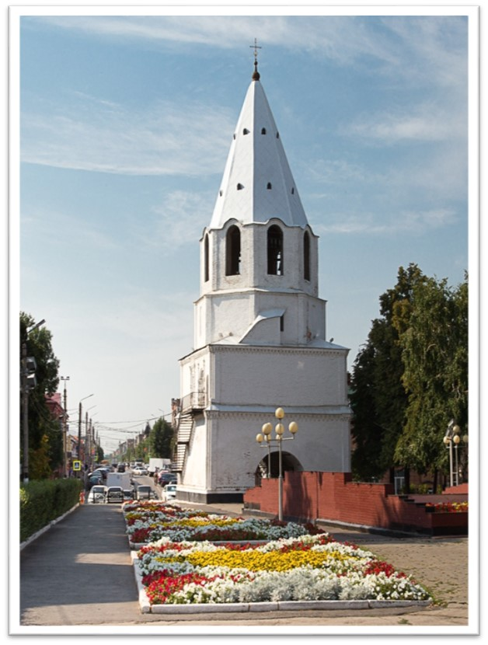
СЫЗРАНСКИЙ КРЕМЛЬ
Единственный уцелевший кремль, находящийся на волжском берегу между Казанью и Астраханью. Правда от самого кремля уцелела только Спасская башня
Возводить сызранский кремль стали по указу Петра I-го для укрепления и защиты рубежей развивающегося государства от набегов кочевых народов и разбойников, обитавших в Жигулевских горах.
Для строительства крепости был выбран холм, названый впоследствии кремлевским, у слияния рек Волги, Сызранки и Крымзы.

Slide 13
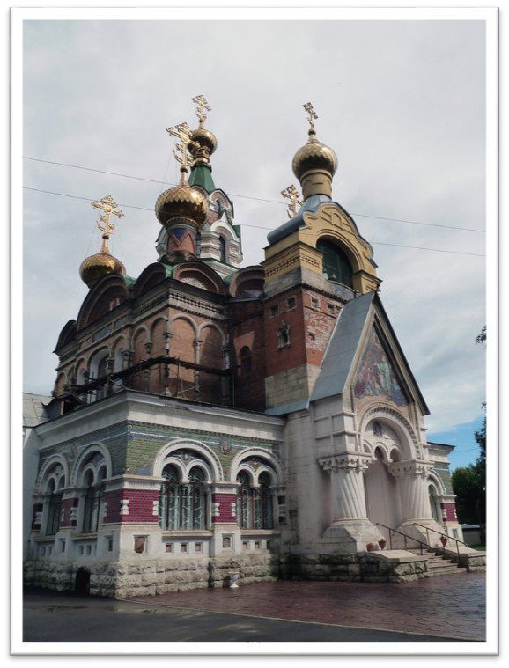
ХРАМ ПРЕПОДОБНОГО СЕРГИЯ РАДОНЕЖСКОГО
Объект культурного наследия федерального (общероссийского) значения. Построен по проекту архитектора А.Д. Вернера в 1888 году на средства военного ведомства царского правительства в поселке Иващенко, ныне это город Чапаевск. Строили церковь несколько подрядчиков под руководством автора проекта – А.Д. Вернера. Революция 1917 года не позволила полностью закончить строительство. В 1918 году незаконченная она была открыта. Здание представляет своеобразную и необычную архитектурно-композиционную форму в псевдорусском стиле.

Slide 14
ПАМЯТНИКИ КУЛЬТУРЫ И ИСТОРИИ
ПОХВИСТНЕВСКОГО РАЙОНА

Slide 15
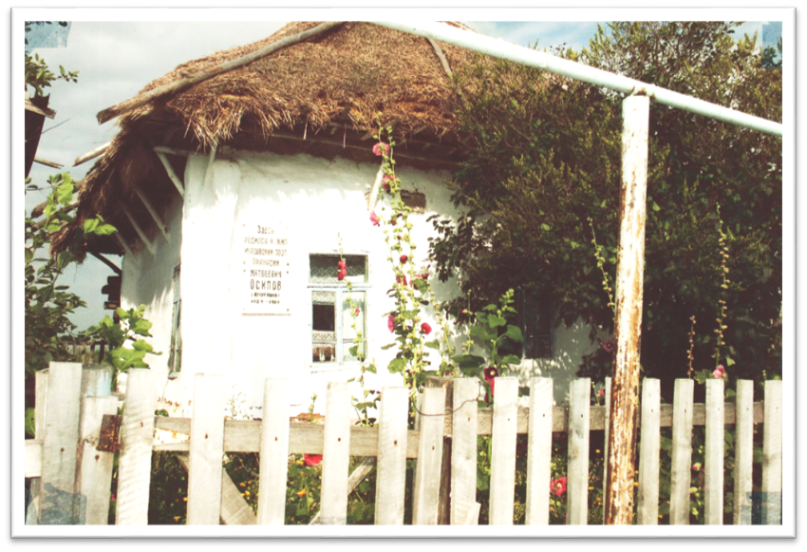
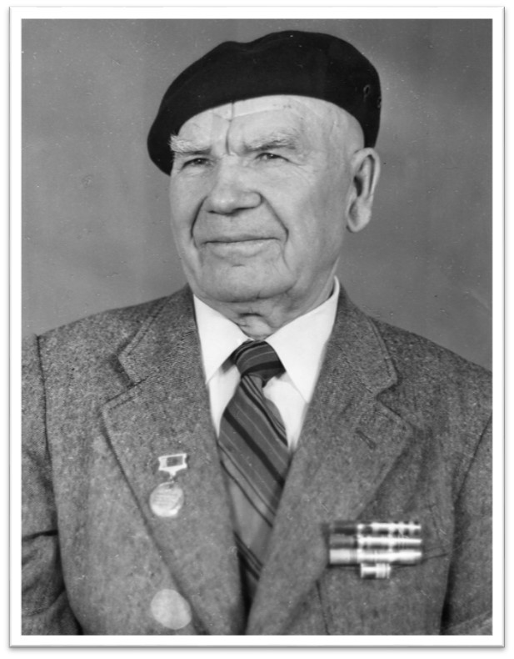
ИЗБА - ДОМ-МУЗЕЙ АРТУРА МОРО
Изба - дом-музей Артура Моро. Открылся в 1989 году. Находится в селе Красные Ключи.
Осипов Афанасий Матвеевич (Артур Моро) Родился 28 апреля (11 мая) 1909 года в селе Ключовка (ныне — село Красные Ключи, Похвистневский район).
Кандидат искусствоведения (1949), заслуженный поэт Мордовской АССР (1969), член СП СССР (1935). Умер 13 января 1989 года в Москве, похоронен в родном селе Красные Ключи.
На доме, где родился поэт - установлена памятная доска.

Slide 16
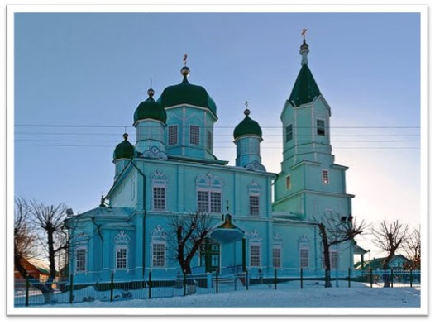
ХРАМ МИХАИЛА АРХАНГЕЛА (СЕЛО КРАСНЫЕ КЛЮЧИ)
Первая церковь в Ключах была построена в середине восемнадцатого века, вскоре после основания поселка. Через сто лет она обветшала, и сельчане поставили новый храм – тот самый, что мы видим сегодня. Он также сложен из дерева, но отличается особой надежностью и удивительной красотой.
По проекту это типичный для Поволжских степей корабль, в котором колокольня соединена с храмом небольшим переходом – трапезной. Но, как правило, такие церкви имеют один купол, а Михайло-Архангельский в Красных ключах украшен роскошным пятиглавием. Исключительность церковному облику дарят уникальные узорные наличники, вырезанные вручную.

Slide 17
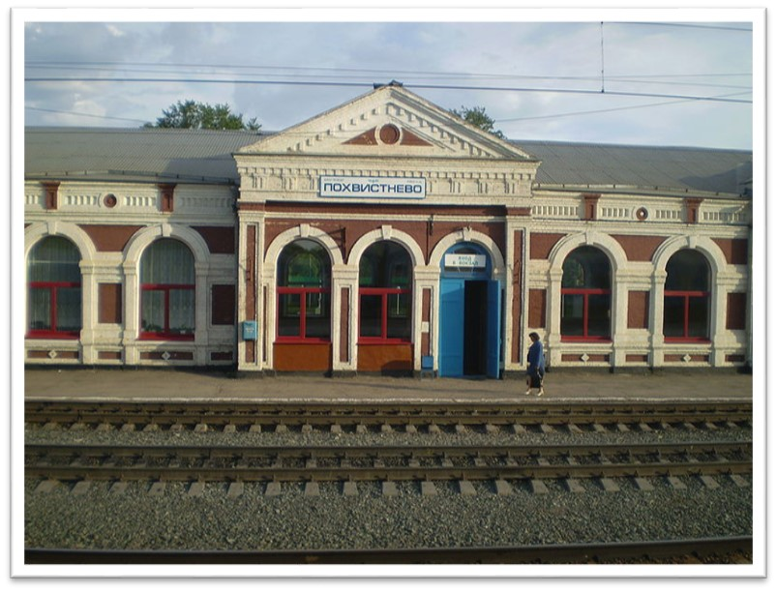
ЖЕЛЕЗНОДОРОЖНЫЙ ВОКЗАЛ Г.ПОХВИСТНЕВО
История города Похвистнево неразрывно связана с открытием здесь в 1888 году железнодорожной станции. Она проектировалась в составе комплекса Транссибирской магистрали как небольшое поселение городского типа. Здание пригородного вокзала станции, построенного в 1904 году, являлось основным в городе.
В настоящее время железнодорожный вокзал Похвистнево – это исторический центр города, а улица Вокзальная, где он сейчас располагается, – первая улица в городе. До революции около станции располагались четыре фонтана, оранжерея. В этом стиле железнодорожный вокзал Похвистнево сохранился до наших дней

Slide 18
ПАМЯТНИКИ КУЛЬТУРЫ И ИСТОРИИ
СЕЛА СТАРЫЙ АМАНАК

Slide 19
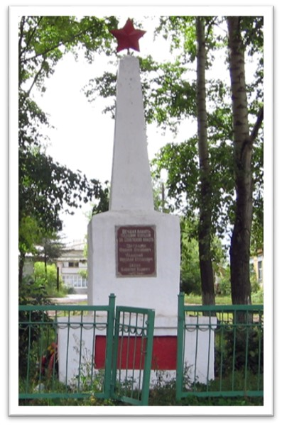
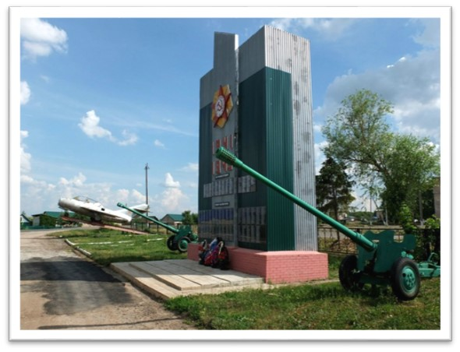
ГЕРОИЧЕСКИЕ СТРАНИЦЫ НАШЕГО СЕЛА
В с. Старый Аманак есть братская могила. В ней захоронены: Н.С. Еланский (волостной военный комиссар, командир партизанского отряда, погиб в бою с колчаковцами около пос. Садоно-Дерюженка в апреле 1919 г.)
В.К.Селин (крестьянин-пастух, ставший разведчиком по заданию Бугурусланского уездного военного комиссара, был схвачен колчаковцами и после пыток расстрелян).
Ф.А.Ватлашов (председатель волостного продовольственного комитета, убит кулаками в январе 1920 г.).
Военный мемориал, который находится недалеко от въезда в село. Впечатляющий памятник односельчанам представляет собой стелу с именами тех, кто сражался за Родину и тех, кто не вернулся с войны. Рядом установлены две противотанковые пушки и ближе к дороге - истребитель МиГ-15.

Slide 20
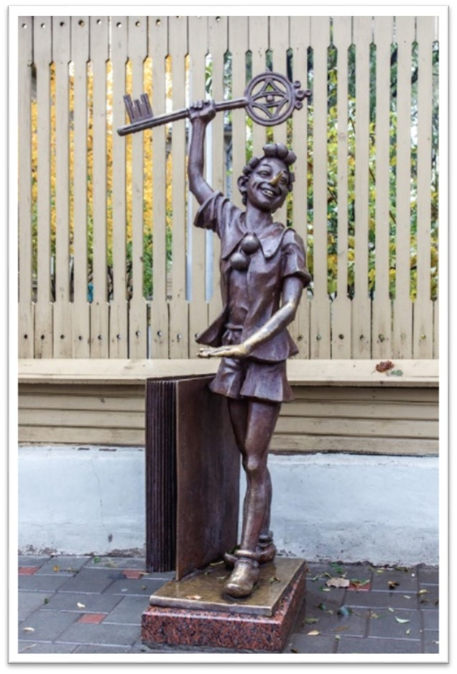
ЗАКЛЮЧЕНИЕ
Глубокими корнями связан человек со своей землёй, с тем местом, где он родился, жил, учился.
На долгие годы сохраняются в памяти человека картины родных мест. Они живут в сердце каждого, не теряя со временем привлекательной свежести и яркости красок.
История и культура, быт и природа - все это становится частицей жизни, приобщает нас к высокому чувству любви к своей стране.

Slide 21
ИСТОЧНИКИ ИНФОРМАЦИИ
https://turportal63.ru/
Э.Я.Дмитриева, П.С.Кабытов «Самарская область», - Самарский информационный концерн,1998г.
Энциклопедия Самарской области. Приложение / М-во образования и науки Сам. области; ред. совет: Ю.Н. Горелов и др. // Самара: СамЛюксПринт, 2010-2012.
https://vk.com/public135380005 - Похвистневский краевед

